Slide 1
Videojuego Serio para Mejorar el Aprendizaje de Patrones de Diseño de Software en una Universidad Privada de Trujillo, 2023
AUTOR:
Loyola Alvarez, Alan Raúl Leonel (orcid.org/0000-0003-0948-5182)
ASESOR:
Dr. Cieza Mostacero, Segundo Edwin (orcid.org/0000-0002-3520-4383)
Trujillo – Perú
08 de Noviembre del 2023

Slide 2
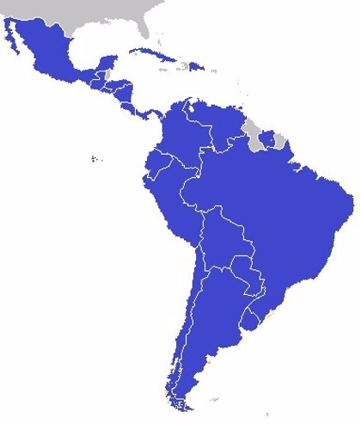


INTRODUCCIÓN

Slide 3
OBJETIVOS
Objetivo General
Objetivos Específicos
Mejorar el aprendizaje de patrones de diseño de software a través del uso de un videojuego serio en estudiantes de la carrera de Ingeniería de Sistemas de una Universidad Privada de Trujillo en el año 2023.
Aumentar el nivel de retención del conocimiento
Aumentar el nivel de comprensión
Aumentar el nivel de motivación
Aumentar el nivel de satisfacción

Slide 4
POBLACIÓN, MUESTRA, MUESTREO Y UNIDAD DE ANÁLISIS
Tipo de investigación: Aplicada
Diseño de investigación: Experimental puro.
OBJETO DE ESTUDIO
POBLACIÓN
MUESTRA
UNIDAD DE ANÁLISIS
MÉTODO PARA LA INVESTIGACIÓN
Aprendizaje de Patrones de Diseño de Software
Todos los estudiantes de la carrera de Ingeniería de Sistemas de todas las Universidades Privadas a nivel mundial
N = Indeterminado
Estudiantes de la carrera de Ingeniería de Sistemas de una Universidad Privada de Trujillo, 2023
N = 60
Grupo Experimental = 30
Grupo de Control = 30
Cada estudiante de la carrera de Ingeniería de Sistemas
de una Universidad Privada de Trujillo
Hipotético- Deductivo

Slide 5
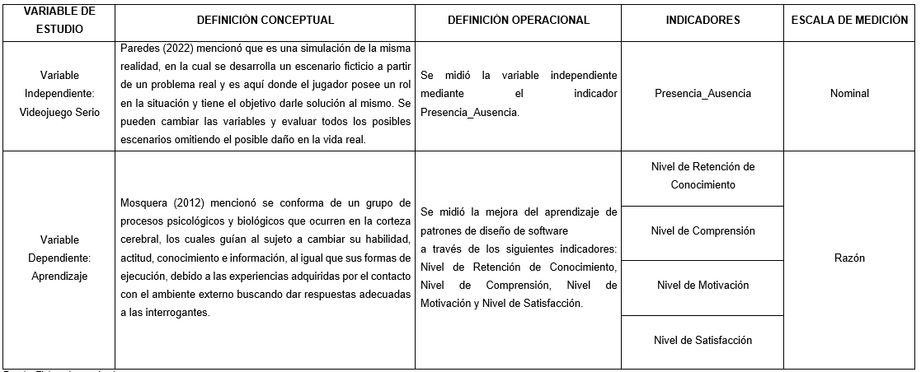
OPERACIONALIZACIÓN DE VARIABLES

Slide 6
VIDEO DEMOSTRATIVO

Slide 7
Videojuego Serio para Mejorar el Aprendizaje de Patrones de Diseño de Software en una Universidad Privada de Trujillo, 2023
AUTOR:
Loyola Alvarez, Alan Raúl Leonel (orcid.org/0000-0003-0948-5182)
ASESOR:
Dr. Cieza Mostacero, Segundo Edwin (orcid.org/0000-0002-3520-4383)
Trujillo – Perú
08 de Noviembre del 2023

